Slide 1
ВЫПОЛНИЛ АНДРЕЕВ ПАВЕЛ

Slide 2
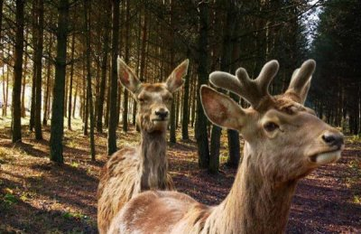
Тугайный олень.

Slide 3
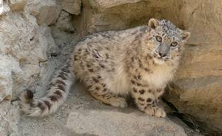
Снежный барс.

Slide 4
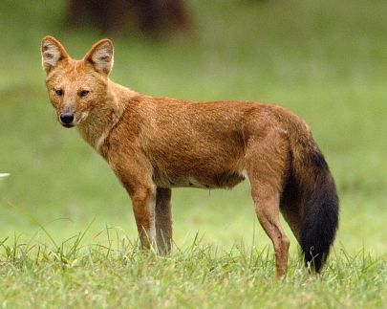
Красный волк.

Slide 5
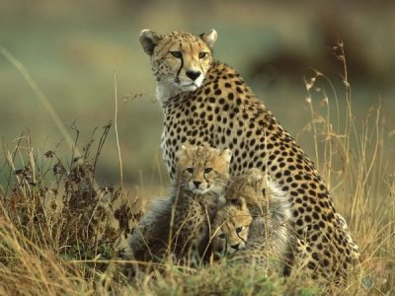
ГЕПАРД

Slide 6
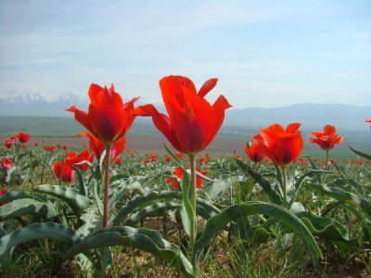
Тюльпан Грейга

Slide 7
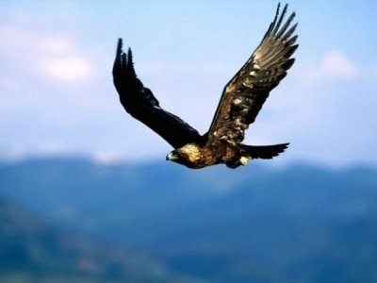
Беркут

Slide 8
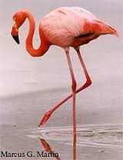
ФЛАМИНГО

Slide 9
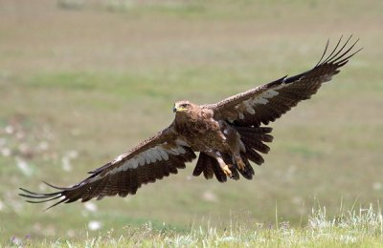
Степной орел

Slide 10
Территория Казахстана стала домом для многих животных, растений и птиц, но немалое их количество находится и под угрозой исчезновения, и тем печальнее осознавать, что список Красной книги Казахстана становится все больше и больше. Друзья, будем охранять и оберегать животный и растительный мир нашей Родины!!!
Спасибо за внимание!!!

